Slide 1
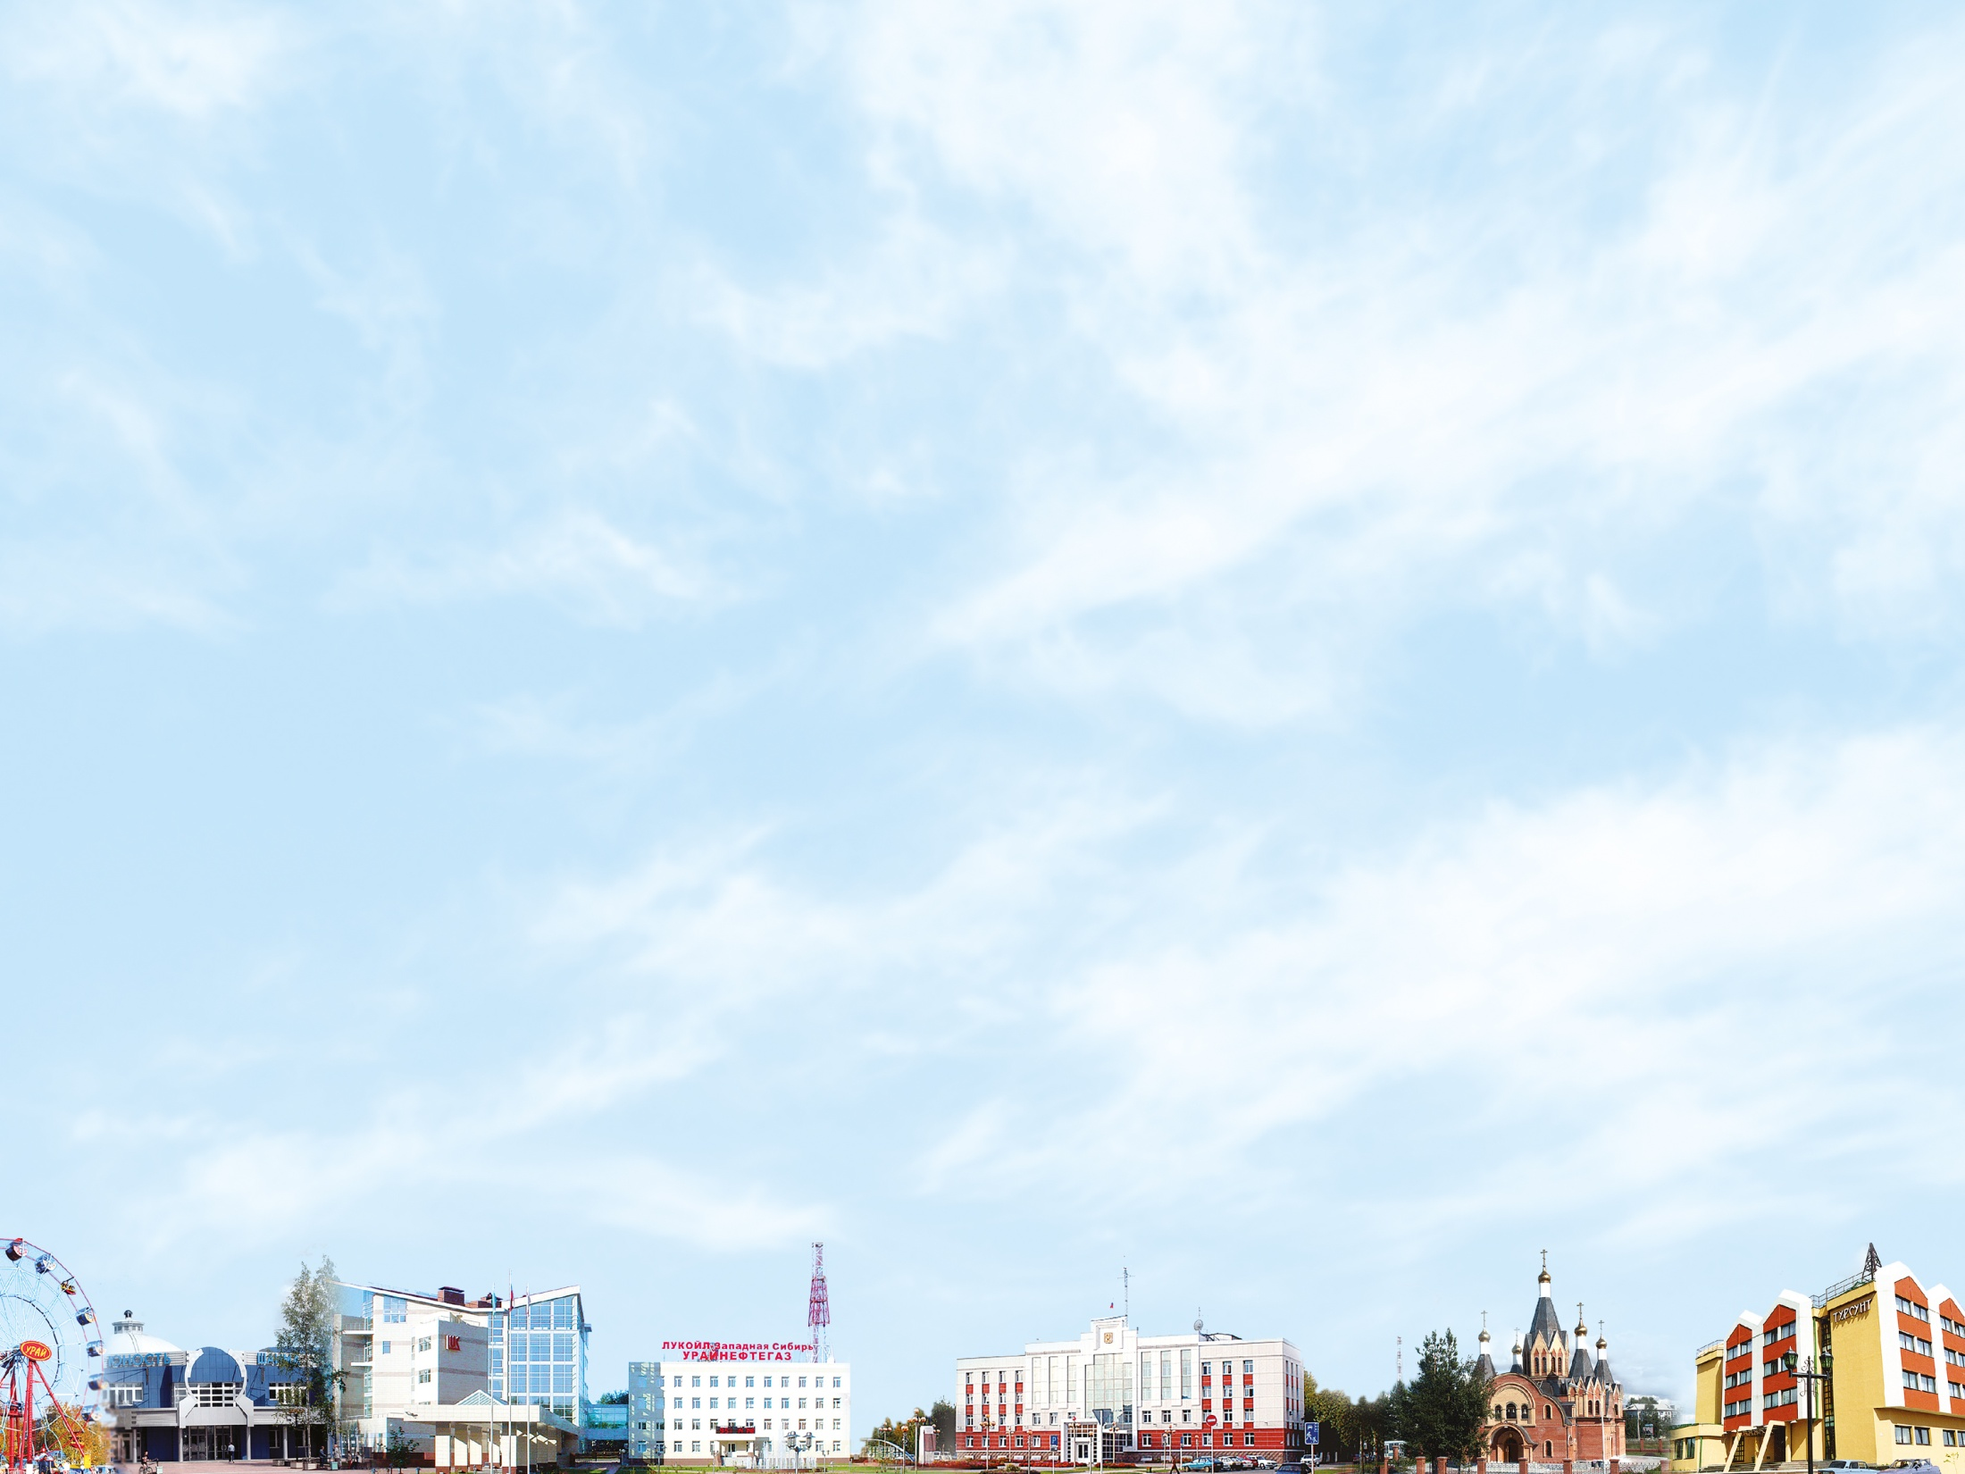
Муниципальное образование
город Урай
О внесении изменений в бюджет городского округа город Урай
на 2014 год и плановый период 2015 и 2016 годов
О внесении изменений в бюджет городского округа Урай Ханты-Мансийского автономного округа-Югры на 2021год и на плановый период 2022 и 2023 годов
Докладчик – Новосёлова Светлана Петровна
И.В.Хусаинова

Slide 2
В бюджет городского округа Урай на 2021 год и на плановый период 2022 и 2023 годов по доходам вносятся следующие изменения:
таблица 1
Наименование | Сумма корректировки, тыс.руб.
 | 2021 год | 2022 год | 2023 год
ПО ДОХОДАМ, в том числе: | +39 165,6 | +17,2 | +107,4
налоговые и неналоговые доходы | +1 606,9
Субсидии | +29 550,2 | -9,6 | -10,5
Субвенции | +3,4 | +26,8 | +117,9
Иные межбюджетные трансферты | +6 860,5
Безвозмездные поступления в рамках Соглашений об инвестировании строительства объекта «Набережная реки Конда имени Александра Петрова» | +1 300,0
Возврат остатков субсидий, субвенций, иных межбюджетных трансфертов прошлых лет, имеющих целевое назначение | -155,4
Итого уточненный план по доходам составит | 3 273 673,1 | 3 016 995,4 | 3 050 089,3

Slide 3
С учётом внесённых изменений уточненные показатели бюджета на 2021-2023 годы составят:
таблица 2
Наименование: | Сумма, тыс.руб.
 | 2021 год | 2022 год | 2023 год
Доходы | 3 273 673,1 | 3 016 995,4 | 3 050 089,3
Расходы | 3 501 138,8 | 3 103 561,1 | 3 137 846,6
Дефицит (-), который покрывается за счет: | -227 465,7 | -86 565,7 | -87 757,3
остатка средств на счете по учету средств МБ на 01.01.2021 | 141 961,0
предельный размер дефицита бюджета города на 2021 год | 85 504,7
Notes:
3

Slide 4
Корректировка расходов по муниципальным программам и непрограммным направлениям деятельности на 2021 год
Таблица 3
№п/п | Наименование программы | Сумма, тыс.руб. | Направление расходования
 | Всего расходов, в том числе: | +39 165,6
1. | Муниципальная программа «Развитие образования и молодежной политики в городе Урай» на 2019-2030 годы | +1 800,0 | «+» 1 398,0 т.руб. (ОБ,МБ) на реализацию ИП «Клуб IT –компетенций «Территория равных»; «+» 402,0 т.руб. (ОБ) наказы избирателей депутатам Думы ХМАО (приобретение и установку дверей МБДОУ д/сад №12, замена оконных блоков МБОУ СОШ №2).
2. | Муниципальная программа «Развитие физической культуры, спорта и туризма в городе Урай» на 2019-2030 годы | + 4 014,3 | «+» 2 785,9 т.руб. (ОБ,МБ) на реализацию ИП: 1) «Ремонт трибуны городского стадиона «Нефтяник» на 500 мест» «+» 950,2 т.руб., 2) «Развитие и популяризация биатлона и лыжных гонок в городе Урай» «+» 1835,7 т.руб.; «+» 600,0 т.руб. (ОБ) наказы избирателей депутатам Думы ХМАО (приобретение станка для заточки коньков и комплектующих к нему для МАУ "Спортивная школа "Старт»); «+» 628,4 т.руб. (МБ) увеличение бюджетных ассигнований в связи с передачей штатной единицы водителя и спец.техники в МАУ «Старт» из МКУ «УМТО»
3. | Муниципальная программа «Культура города Урай» на 2017-2021 годы | -216,0 | уточнение МП по реализации ИП «Обустройство в районе Управления социальной защиты населения места отдыха с установкой беседки» с МАУ «Культура» на МКУ УЖКХ (МБ)
4. | Муниципальная программа "Улучшение жилищных условий жителей, проживающих на территории муниципального образования город Урай" на 2019-2030 годы | - 935,2 | «+»0,1 т.руб. (ФБ) увеличение бюджетных ассигнований на приобретение жилья ветерану; «-» 935,3 т.руб. (МБ) уменьшение ассигнований (доля софинансирования местного бюджета на приобретение квартир в муниципальную собственность)
5. | Муниципальная программа «Защита населения и территории от чрезвычайных ситуаций, совершенствование гражданской обороны и обеспечение первичных мер пожарной безопасности» на 2019-2030 годы | + 100,0 | приобретение трансляционных усилителей мощности для ремонта оборудования муниципальной автоматизированной системы централизованного оповещения населения (2 шт.)

Slide 5
Таблица 3.1
№п/п | Наименование программы | Сумма, тыс.руб. | Направление расходования
6. | Муниципальная программа "Формирование современной городской среды муниципального образования город Урай" на 2018-2022 годы | + 26 154,8 | «+» 25 411,1 т.руб. (ОБ,МБ) благоустройство территорий МО 1) «Благоустройство набережной реки Конда имени Александра Петрова» - 7 615,0 т.руб.; 2) «Благоустройство дворовой территории микрорайон 3 жилые дома №12-16» - 17 796,0 т.руб.; «+» 743,7 т.руб.(ОБ,МБ) реализацию ИП с учетом инициативных платежей:1) «Изготовление и установка на набережной реки Конда им. Александра Петрова «Берег Сури» арт-объекта, символизирующего птицу Сури» «+» 24,7т.руб., 2)«Обустройство в районе Управления социальной защиты населения места отдыха с установкой беседки» «+» 719,0 т.руб.
7. | Муниципальная программа «Обеспечение градостроительной деятельности на территории города Урай» на 2018-2030 годы | +15,0 | выполнение кадастровых работ (по определению точных координат самовольно занятых земель и установлению их на местности)
8. | Муниципальная программа "Совершенствование и развитие муниципального управления в городе Урай" на 2018-2030 годы | +5 230,1 | «+»5 858,5 т.руб. (ОБ) увеличение бюджетных ассигнований на реализацию мероприятий по содействию трудоустройству граждан, в том числена сопровождение инвалидов; «-»628,4 т.руб. (МБ) перераспределение средств в связи с передачей штатной единицы водителя и спец.техники в МАУ «Старт» из МКУ «УМТО»
9. | Муниципальная программа "Развитие жилищно-коммунального комплекса и повышение энергетической эффективности в городе Урай" на 2019-2030 годы" | +2 733,5 | «-» 12,4 т.руб. (ОБ,МБ) уменьшение бюджетных ассигнований по сжиженному газу; «+»1 775,0 т.руб. (ОБ,МБ) реализацию ИП с учетом инициативных платежей : 1) «Создание условий для работы в городе Урай городских центров временного содержания бездомных собак и кошек» 2) «Пусть наш двор станет лучше»; «+»918,8 т.руб. (МБ) обеспечение доли софинансирования для подготовки объектов жилищно-коммунального комплекса к ОЗП ; «+» 52,1 т.руб. (МБ) выполнение работ по восстановлению светофора на перекрестке улиц Яковлева и Узбекистанской за счет страхового возмещения, поступившего в доход бюджета
 | Непрограммные направления деятельности | +269,1 | увеличение бюджетных ассигнований на реализацию мероприятий, связанных с обеспечением санитарно-эпидемиологической безопасности на территории МО (за счет возврата остатков иных МБТ из бюджета АО на основании распоряжения Правительства ХМАО-Югры от 19.02.2021 №80-рп "Об остатках межбюджетных трансфертов, подлежащих возврату из бюджета ХМАО-Югры в бюджеты муниципальных районов и городских округов ХМАО-Югры" )

Slide 6
Сводная информация о реализации инициативных проектов
в городе Урай на 2021 год
Таблица 4
№ п/п | Наименование инициативного проекта | Объем финансирования (руб.)
 |  | субсидия АО | доля МО | инициативные платежи | общий объем
1. | Развитие и популяризация биатлона и лыжных гонок в городе Урай | 1 285 500,00 | 212,00 | 551 448,00 | 1 837 160,00
2. | Обустройство в районе Управления социальной защиты населения места отдыха с установкой беседки | 500 000,00 | 44 000,00 | 175 000,00 | 719 000,00
3. | Создание условий для работы в городе Урай городских центров временного содержания бездомных собак и кошек | 1 390 500,00 | 462 503,00 | 145 000,00 | 1 998 003,00
4. | Клуб IT–компетенций «ТЕРРИТОРИЯ РАВНЫХ» | 1 338 000,00 | 600 000,00 | 60 000,00 | 1 998 000,00
5. | Ремонт трибуны городского стадиона «Нефтяник» на 500 мест | 2 190 000,00 (ожидается получение) | 840 206,00 | 110 000,00 | 3 140 206,00
6. | «Пусть наш двор станет лучше» Обустройство придомовых территорий в микрорайонах 2 и 2А новыми детскими площадками для игр | 1 535 000,00 (ожидается получение) | 652 450,00 | 42 404,00 | 2 229 854,00
7. | Изготовление и установка на набережной реки Конда им. Александра Петрова «Берег Сури» арт-объекта, символизирующего птицу Сури | 1 200 000,00 (ожидается получение) | 516 508,00 | 34 800,00 | 1 751 308,00
ВСЕГО: |  | 9 439 000,00 | 3 115 879,00 | 1 118 652,00 | 13 673 531,00

Slide 7
Подготовлено Комитетом по финансам администрации города Урай
Адрес: микрорайон 2, дом 60, город Урай, Тюменская область, Ханты-Мансийский автономный округ – Югра, 628285
E-mail: comfin@uray.ru
Председатель комитета – Хусаинова Ирина Валериевна, тел.: (34676) 2-33-56

